Slide 1

研讨
奔腾和ARM处理器采用多级页表，如何组织多级页表？多级页表如何进行地址转换？为了解决多级页表的速度问题，设置了TLB，说明使用TLB前后的访问时间
19120188 孙瑶
19120191 汪雨卿

Slide 2

目录
01
课程导入
02
本课内容
在这里输入小标题内容
在这里输入小标题内容
03
重点与难点
04
课后作业
在这里输入小标题内容
在这里输入小标题内容

Slide 3
01
奔腾处理器
页表设置；地址转换；TLB

Slide 4


背景知识
Pentium，奔腾处理器，是英特尔公司开发的微处理器系列的一款处理器。
80486微处理器的后继产品，于 1993 年推出
采用 CISC（复杂指令集计算机）架构
32位地址总线、64 位数据总线、内置浮点和内存管理单元以及两个 8 KB缓存
现在有更快、更强大的处理器出现，比如Pentium Pro (1995)、Pentium II (1997)、Pentium III (1999) 和 Pentium 4 (2000)。

Slide 5
如何组织多级页表？
基本思想
数据结构
组成
将4GB的线性地址空间分成固定大小的页面。
这些页面可以映射到物理地址空间和磁盘存储器上
页目录
页表
页面
页目录指针表
页目录基址寄存器 PDBR
一个页面目录
至少一个页表

Slide 6
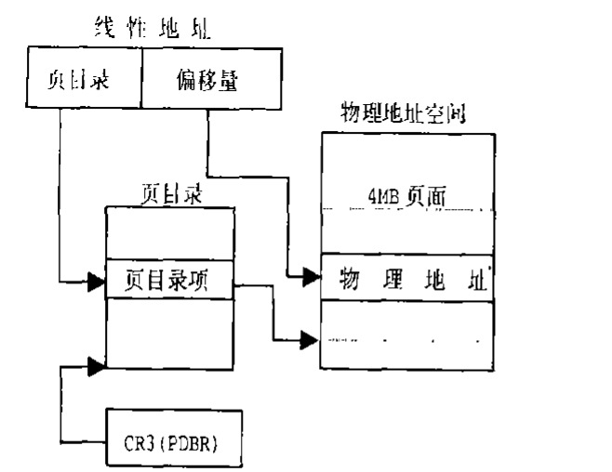
分页机制
在奔腾处理器中，可允许的页面大小为4KB或者4MB
回顾单级页表——4MB
页面目录的每个条目PDE直接指向4MB内存
页面的索引从12位增加到22位
——直接控制4 MB 页面
页目录基址寄存器PDBR中的指针减少为10位
——直接指向内存的4MB页面

Slide 7
地址转换（4MB）
高10位：页目录的索引（指向 4 MB 内存页面的 10 位指针）
低22位：页面的索引

Slide 8
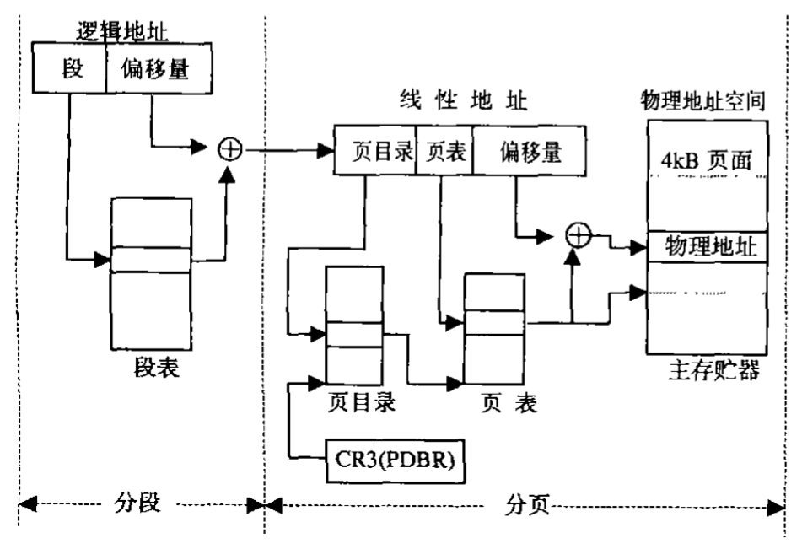
分页机制
在奔腾处理器中，可允许的页面大小为4KB或者4MB
4KB——两级页表
页目录基址寄存器PDBR
指向页目录的基址
页面目录的每个条目PDE
指向4MB内存的页表
包含控制信息和指向页表的指针
页表中每个条目PTE
指向一个4KB的页面
包含相应的控制信息
补充：如何判断当前页面大小需要通过一个标志

Slide 9
地址转换（4KB）
高10位：页目录的索引
中间10位：页表的索引
低12位：页面的索引

Slide 10
使用TLB前后的访问时间
回顾单级页表——4MB
t：在内存中查找的时间
λ：查找快表需要的时间
a：快表命中率
没有快表
EAT=2t
EAT = a*λ + (1-a)*(t+λ)+t
有快表

Slide 11
使用TLB前后的访问时间
多级页表——4KB
t：在内存中查找的时间
λ：查找快表需要的时间
a：快表命中率
没有快表
EAT=3t
EAT = a*λ + (1-a)*(2t+λ)+t
有快表

Slide 12
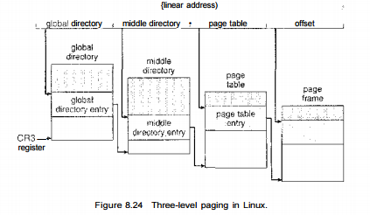
扩展——linux
三层分页策略
线性地址
global directory | middle directory | page table | offset
地址转换

Slide 13
02
ARM处理器
页表设置；地址转换；TLB

Slide 14
1.背景知识
—— ARM的发展历史
ARM是Advanced RISC Machine的缩写，即进阶精简指令集机器。arm更早称为Acorn RISC Machine，是一个32位精简指令集（RISC）处理器架构。ARM家族中32位嵌入式处理器占比达75%，由于ARM的低功耗特性，被广泛反应于移动通信领域、便携式设备等领域。
基于ARM设计的派生产品：
Marvell的XScale架构
德州仪器的OMAP系列。

Slide 15
2.如何组织多级页表？
基本概念
存储管理单元MMU功能：虚拟存储器空间到物理存储空间的映射。
系统控制协处理器CP15的寄存器C2用来保存页表的基地址。
页表：位于内存中的表。表的每一行对应于虚拟存储空间的一个页。
ARM MMU硬件采用2级页表结构：一级页表（L1）和二级页表（L2）。
一级页表（L1）
指向二级页表的起始地址指针 | 用户转换的1MB页
当L1 = 页目录时，其页表项包含的是代表1MB虚拟空间的L2粗页或L2细页表的指针；
当L1= 用户转换一个1MB的段时，其页表项包含的是未来路存储器中1MB页帧的时候地址。

Slide 16
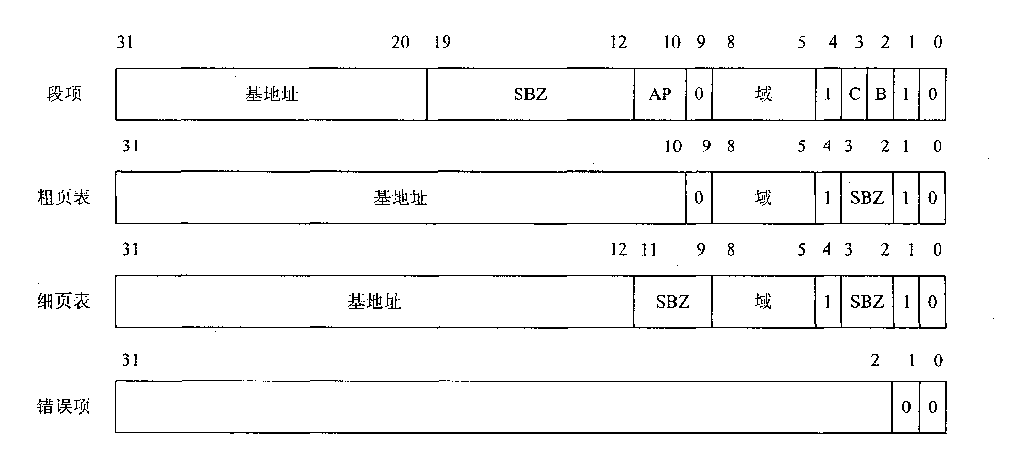
2.1 一级页表项
一级页表支持4种类型的页表项:
1MB段转换项
指向L2细页表的目录项
指向L2粗页表的目录项
产生中止异常的错误项。
系统通过页表项的最低2位 [1:0] 来确定页表项的类型。
页表项的格式要求L2页表的地址必须与其页大小的倍数对齐。

Slide 17
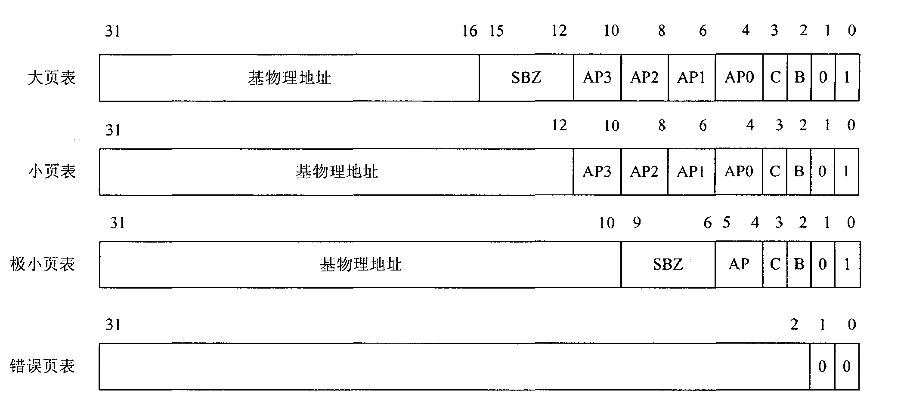
2.2 二级页表项
二级页表可能有4种页表项:
定义64KB页帧属性的大(large) 页表项
定义4KB页帧的小(small)页表项
定义1KB页帧的极小(tiny)页表项
访问时产生页错误中止异常的错误页表项。

Slide 18
3. 多级页表如何进行地址转换
CP15的寄存器C2中存放的是内存中页表的基地址。
一级描述符：定义与之对应的1M存储空间是如何映射的。
位[1:0] = ’10’:
则此页表项含有一个有效的1MB页可用，页表项中的值与虚拟地址的偏移量部分合并来组成物理地址。
位[1:0]=’00’:
相应的1MB虚拟存储空间没有被映射到物理存储空间，因而访问该存储空间将产生地址变换失效信号
位[1:0] = ’01’ / ’11’:
则MMU执行基于二级页表
内存中页表的页表的基地址：
位 [31:14]+ 位[13:0]= 0
一级页表的基地址必须是16KB对齐的
32位 = CP15的C2位[31:14] + 虚拟地址的位[31:20] （高30位） + 00末两位
使用该32位的索引值从页表中可以查到一个4字节的地址变换条目。该条目中或者包含了一个一级描述符，或者包含了一个指向二级页表的指针。

Slide 19
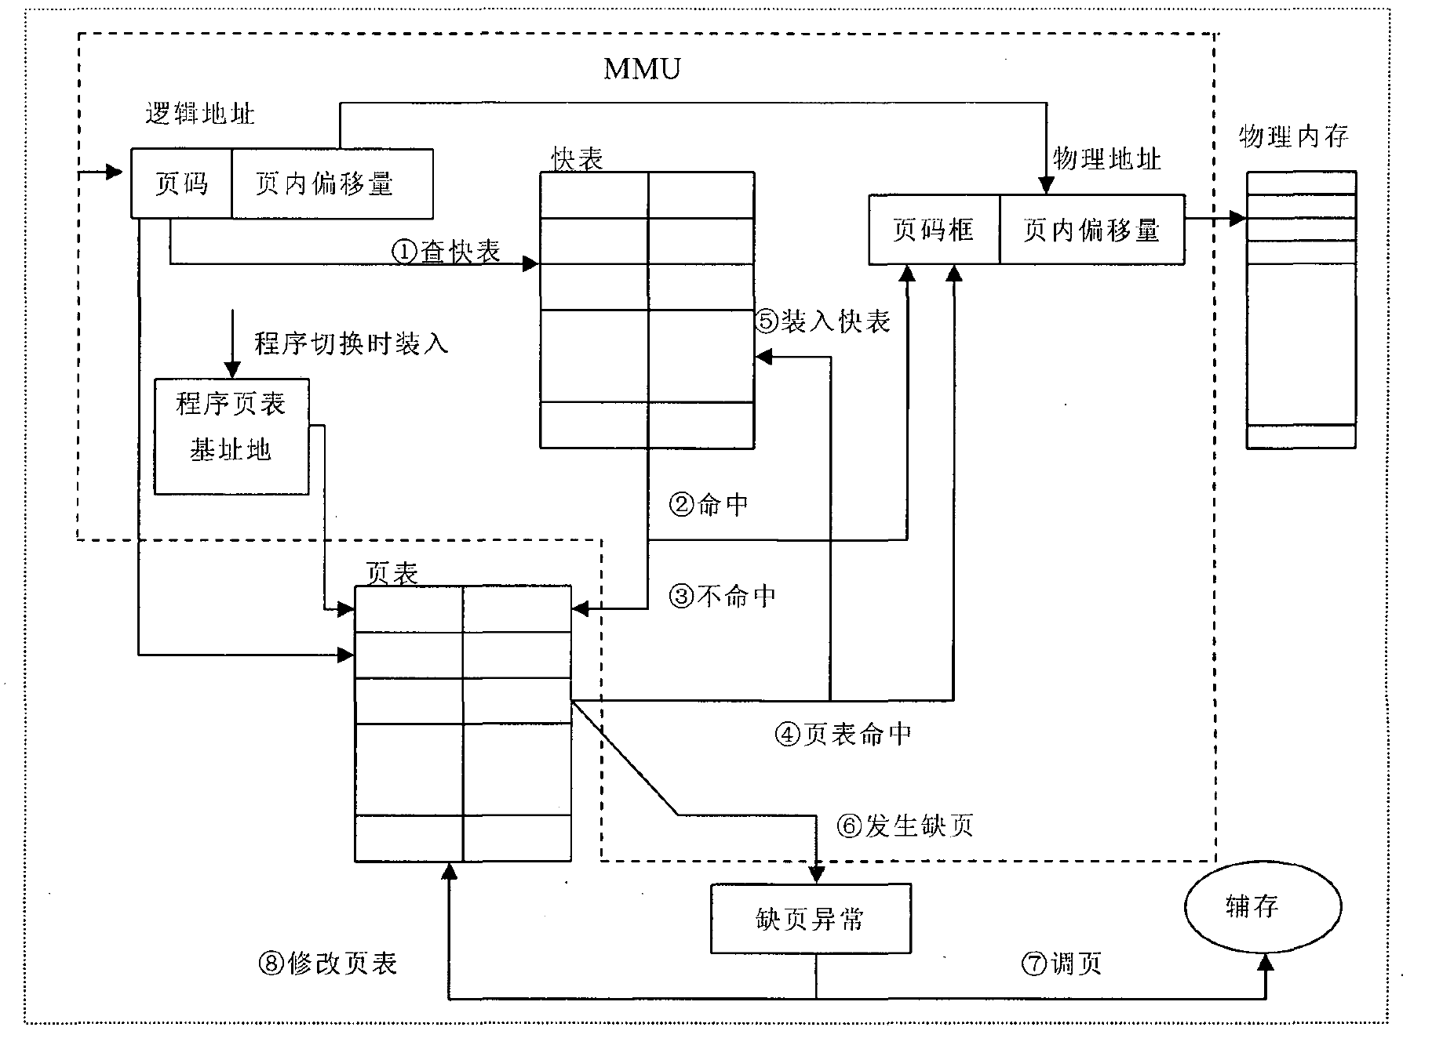
3. 多级页表如何进行地址转换
第一步，
用L1偏移量部分索引L1主页表，找到虚拟地址的L1页表项。
最低位 = ’01’，则表示该页表项包含的是一个粗页的L2页表基地址。
第二步，
将L2偏移量部分+L2页表基地址，来选择包含所搜索页的转换数据的页表项。MMU生成物理地址，进行后序查找

Slide 20
谢谢聆听!

